Slide 1



Totem de Información sobre Neumáticos
Nombres: Joacin Ferrada, Daniel Sandoval, Angelo Lavin, Bastian Guzman
Docente: Lisette Salamanca
Asignatura: Funciones y Geometría
Carrera: Mecánica automotriz y Electromovilidad

Slide 2
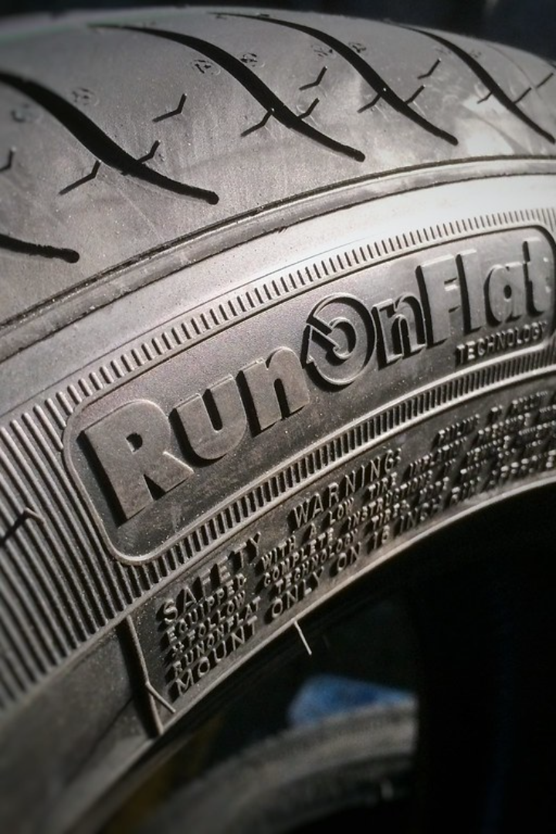
¿Neumáticos y el conocimiento de los usuarios a este?
Según una entrevista realizada a distintos conductores se reflejó el resultado de que el 68% de usuarios no tienen información sobre sus neumáticos, la gran mayoría daba respuesta de que en la tienda donde los adquirían los escogían.
Debido a esto suceden, suceden accidentes o vemos tantos autos varados en los costados de los caminos, ya quede estos vendedores no recopilan información del usuario antes de recomendar los tipos de neumáticos.
El diseño de la banda de rodadura se realiza utilizando conceptos geométricos y matemáticos para garantizar un agarre adecuado en diversas condiciones climáticas y de carretera. Los patrones de la banda de rodadura se diseñan para proporcionar tracción en superficies secas, mojadas o nevadas.

Slide 3
Función y beneficios de un tótem de información sobre neumáticos
1
Informar y educar 📚
2
Mejorar la seguridad vial 🚗
3
Brindar conveniencia 🕒
Los tótems proporcionan información clave sobre neumáticos, como presión adecuada y mantenimiento, ayudando a los conductores a tomar decisiones informadas.
Al educar a los conductores sobre la importancia de tener buenos neumáticos, los tótems fomentan la seguridad vial y reducen el riesgo de accidentes.
Los tótems de información se ubican en lugares estratégicos, como estaciones de servicio o áreas de descanso, para que los conductores puedan acceder a la información de manera práctica y rápida.

Slide 4
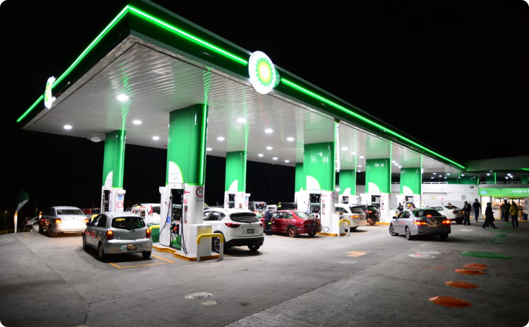
Ubicación de un tótem de información sobre neumáticos
Ubicación estratégica
Los tótems se encuentran en lugares de alto tráfico, como estaciones de servicio, para garantizar que alcancen a la mayor cantidad de conductores posible.

Slide 5

Importancia de la información proporcionada en un tótem de información sobre neumáticos
1
Mejor desempeño del vehículo 🚙
La información del tótem ayuda a los conductores a mantener sus neumáticos en buen estado, lo que se traduce en un mejor rendimiento del vehículo y una conducción más segura.
2
Ahorro de dinero 💰
Al conocer cómo cuidar adecuadamente sus neumáticos, los conductores pueden evitar gastos innecesarios, como reemplazos prematuros debido a un mantenimiento deficiente.
3
Conciencia ambiental 🌍
La información sobre neumáticos eficientes y ecológicos que se suministra en los tótems fomenta la conducción sostenible y la reducción de la huella de carbono.

Slide 6

Objetivo y preguntas sobre la investigación
concientizar a los usuarios sobre que neumáticos necesitan sus vehículos
¿Porque los usuarios no tienen información sobre los neumáticos que deberían comprar?
¿Cuántos conductores conocen la vida útil recomendada de los neumáticos y cuándo deberían reemplazarlos incluso si parecen en buen estado?
¿Qué tan familiarizados están con los números y letras impresos en el lateral del neumático?
¿Cuántos conductores tienen en cuenta las condiciones específicas de manejo y climáticas al seleccionar neumáticos?
¿Creen que la falta de información podría tener consecuencias significativas en términos de seguridad y rendimiento?

Slide 7
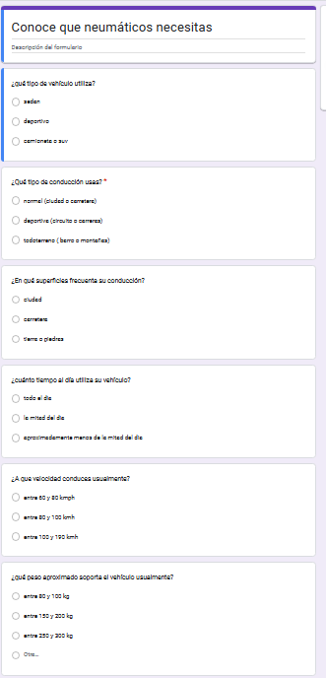
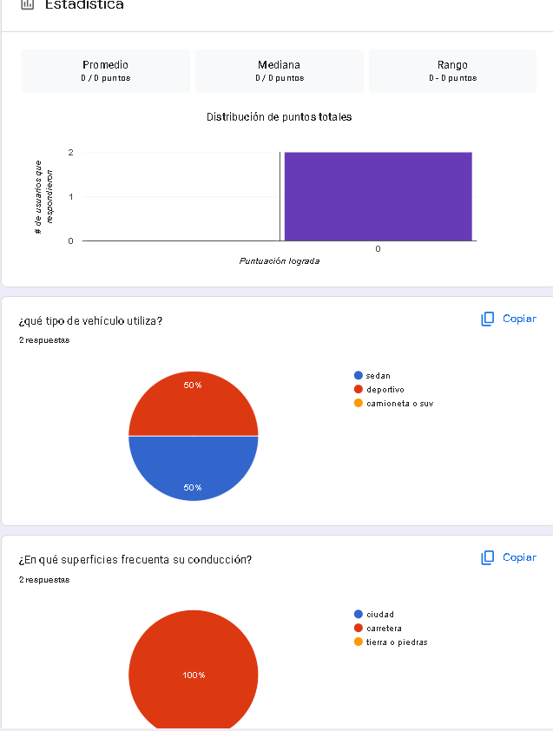
Tema de investigación, nociones matemáticas y problemática a abordar
Para esto nuestro tótem incluirá una mini encuesta la cual nos dará el porcentaje adecuado para entregarle una recomendación de que neumáticos, también se adjuntara a un Excel el cual nos dejará registrado los porcentajes entregados para así dar información a las tiendas para que se reabastezcan de stock necesita nuestro usuario para su vehículo.

Slide 8
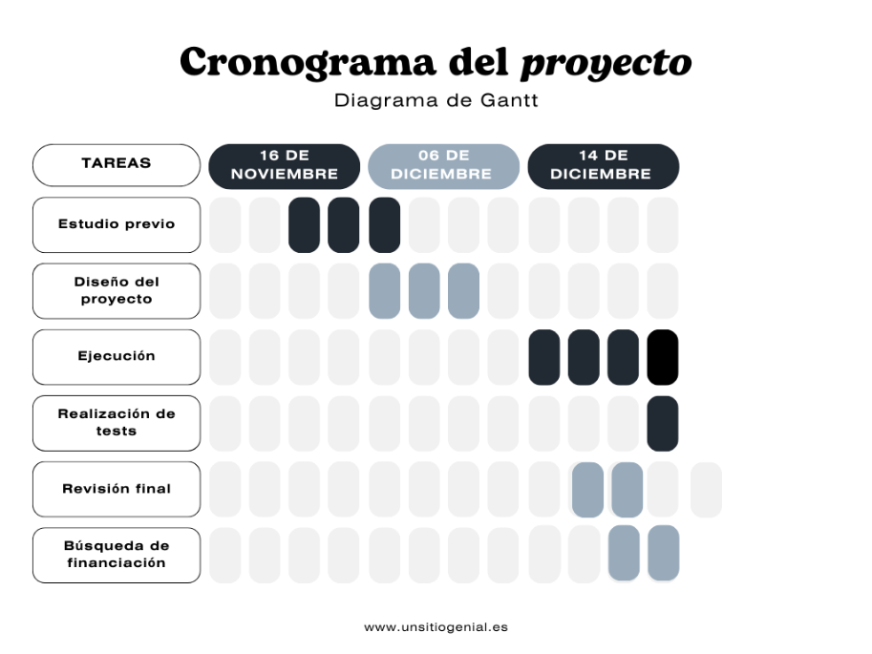

Materiales a utilizar
Cronograma
el acero inoxidable, acero corten, aluminio o metacrilato. Estos materiales permiten crear la estructura del totem publicitario o monolitos y ser adornados con vinilos de corte o vinilos impresos en formato digital. Pantalla de 22 pulgadas para mostrar la informacion, mas cableado necesario para su energizacion

Slide 9
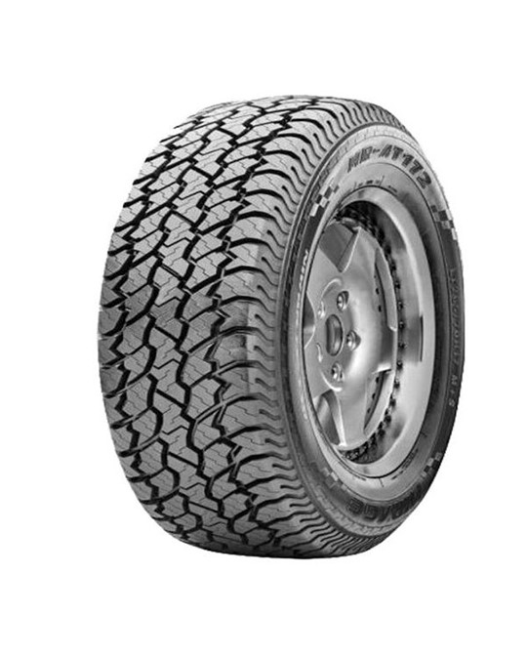
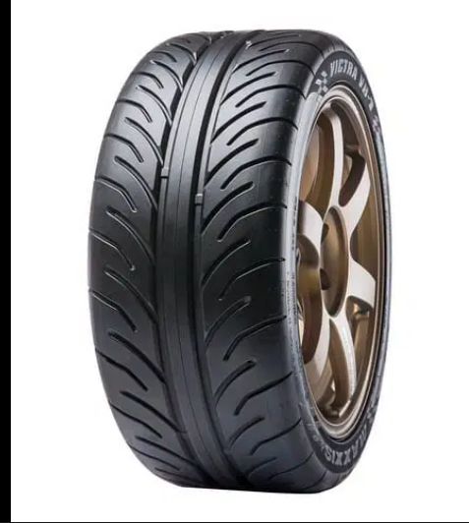
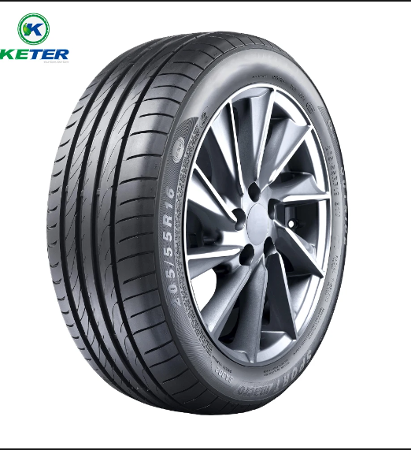
Comparativa de los neumáticos
Principalmente recomendado para camionetas o SUV
Fabricado para ofrecer el mejor agarre en terrenos complicados como tierra y piedras
No recomendado para alguien que transita principalmente carreteras y asfalto
Principalmente recomendado para vehículos deportivos o para conducción deportiva
Fabricados para ofrecer el máximo agarre en asfalto
No recomendado para días de lluvia y terrenos complicados
Principalmente recomendado para conducción diaria
Fabricado para ofrecer máximo rendimiento y máxima durabilidad
No recomendado para conducción deportiva.

Slide 10
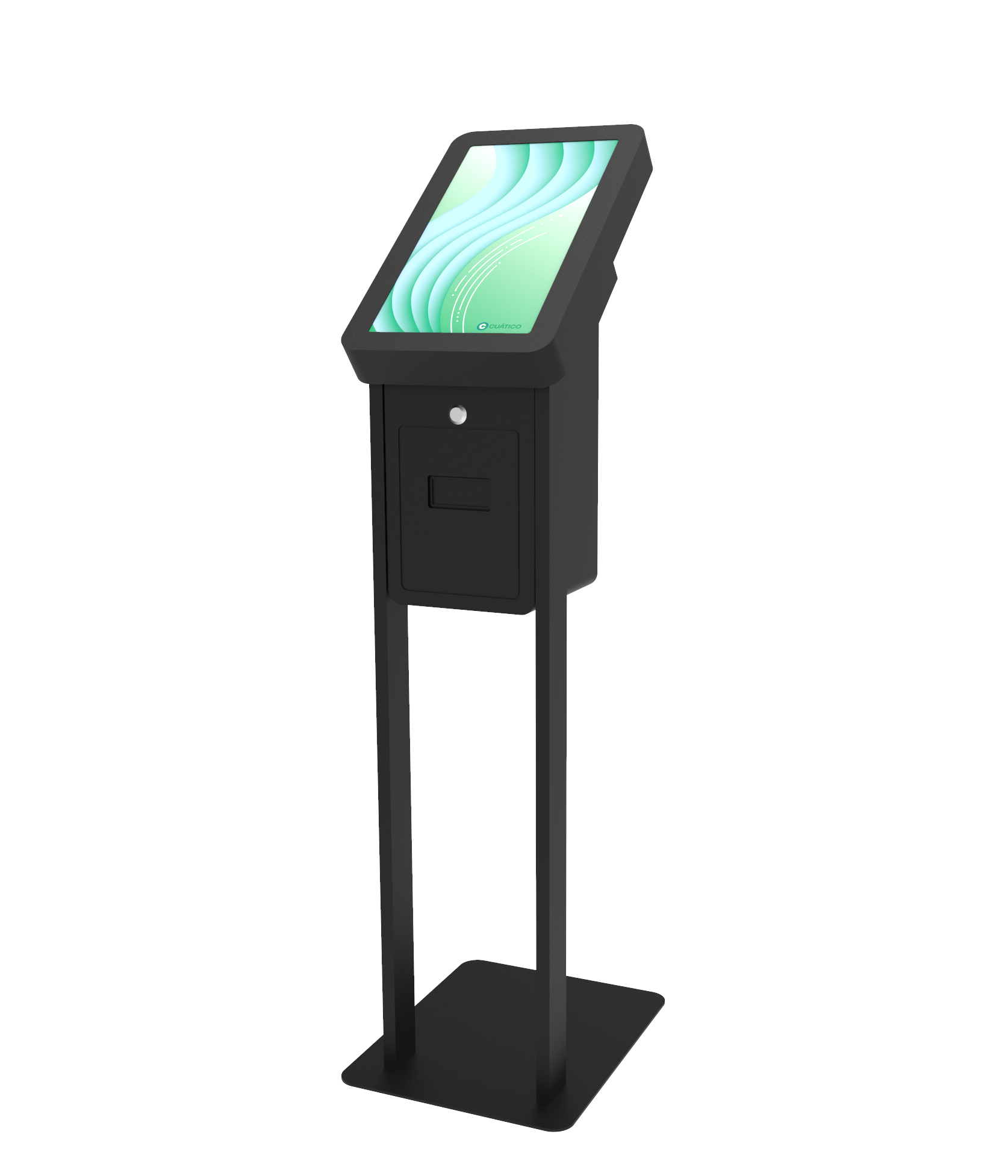
Prototipo de nuestro tótem de información

Slide 11
Resultados y conclusiones
En conclusión, el tótem de información diseñado para informar a los conductores sobre los neumáticos adecuados ofrece una herramienta valiosa para mejorar la seguridad y el rendimiento de los vehículos. Proporciona datos esenciales, como el tipo de neumático recomendado, la presión adecuada y otros aspectos clave que impactan directamente en la conducción. Al empoderar a los conductores con conocimientos detallados, contribuimos no solo a la eficiencia y durabilidad de los neumáticos, sino también a la seguridad en las carreteras. En última instancia, este totem representa un paso significativo hacia una experiencia de conducción más informada y segura para todos.

Slide 12
Bibliografía
https://www.michelin.com.ar/auto/consejos/elegir-neumaticos/elegir-neumaticos-para-mi-auto
https://www.confortauto.com/como-leer-un-neumatico
https://www.bridgestone.cl/

